Slide 1
報告会
2023年4月7日（金）
出席者（敬称略）：省略

Slide 2
目次
部門報告
連絡事項

Slide 3
１．各部門報告/その他報告
○Biz部門 by平野
・なし
○DS部門 by香山
・ 個人活動
・machine_coder
○DE部門 by猪崎
・Atcoder-Beginner-Contest295

Slide 4
2 . 連絡事項
掲示が遅れましたが春から活動予定のdiscordのリンクです！ https://discord.gg/GvketDmJ
部員だけの場所というよりも新入生の体験入部なども含めた
DA研の活動全般をこのサーバで行う予定なのでぜひOB・OGの
方々も参加していただければと思います！！

Slide 5
2 . 連絡事項
経営陣の募集、続投の可否決定をします！
〇企画・広報、副部長の募集
〇部長の続投の可否決定
今後の議会で決定します。

Slide 6
2 . 連絡事項
新歓の実施!!!
新歓を知るカフェを貸し切りの形で実施しようと考えています！
日程は4/27(木) 16:30~でほぼ決定です！
そのために知るカフェの新規登録が18人必要なのでご協力お願いします！

Slide 7
2 . 連絡事項
カレッジ音楽祭のアンケート調査の募集!!!
slackの#1_0_1_gereralで共有されていますが、去年に引き続きカレッジ音楽祭のアンケート調査を手伝ってくれる人を募集しています！
振るってご参加ください！！！

Slide 8
2 . 連絡事項
machine-coderのこれからについて
活動内容：そのまま
学期中はKaggleのデータセットを利用した分析
長期休みは様々なモデルを利用した実装活動
活動開始：4/24~. それまでは定例会後に学期内の活動を決める
活動日数：増加
これまで週1だったものを、任意参加で１日増やし実装会
を設けることにする

Slide 9
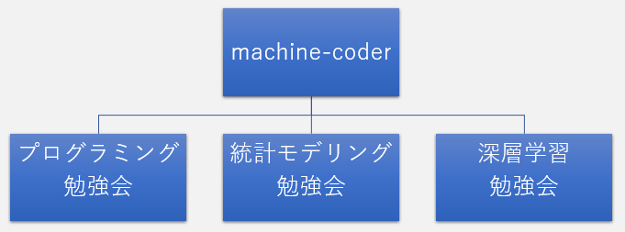
2 . 連絡事項
machine-coderに向けた勉強会の設置
Machine-coder開始時期に合わせてスタートさせます
プログラミング勉強会：岡山担当
統計モデリング勉強会：河内担当
深層学習勉強会：香山担当

Slide 10
他にお知らせ等ありませんか？

Slide 11
おしまい

